Slide 1
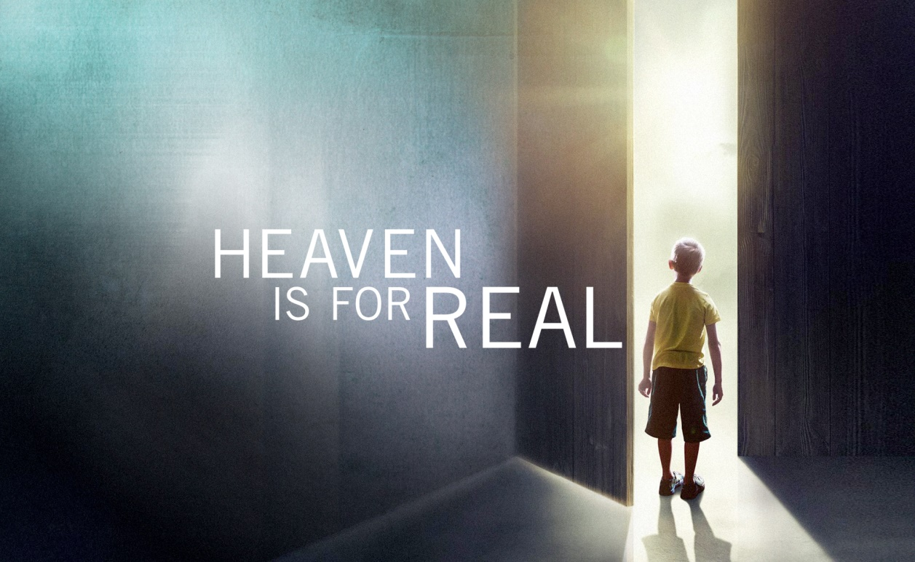
Even in de hemel willen kijken
Niet uit pure nieuwsgierigheid
Maar vanuit intense betrokkenheid

Slide 2
‘Onze dood is geen betaling voor onze zonden, maar alleen een doorgang naar het eeuwige leven.’ Heidelbergse Catechismus Zondag 16 vr+a 42
Een hele
troostvolle
werkelijkheid!

Slide 3
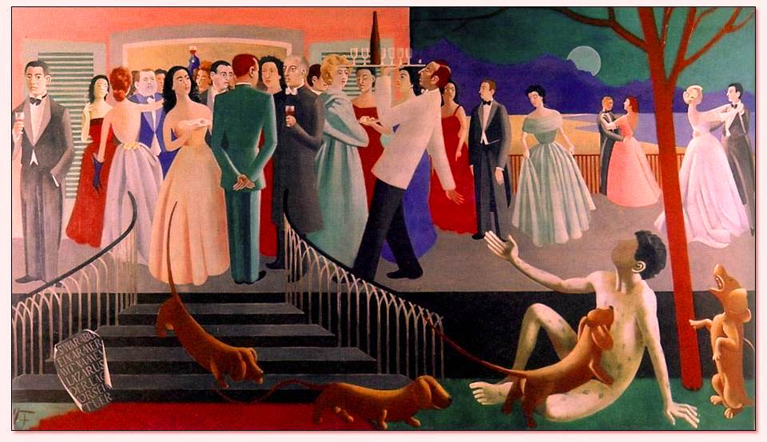
De arme Lazarus: gehaald door Gods engelen om voor altijd in de hemel bij God te zijn.

Slide 4
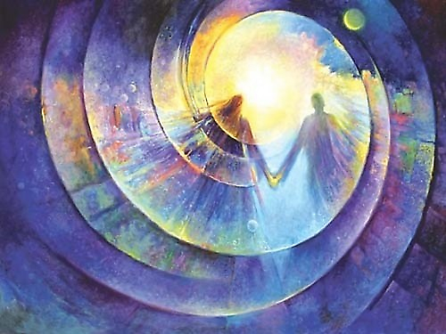
Bijna Dood Ervaringen

Slide 5

Paulus
de man die
in de hemel
was

Slide 6
2 Korintiërs 12 : 1 - 10
Ik word er wel toe gedwongen hoog van mezelf op te geven. Daarom zal ik, hoewel het geen enkel doel dient, het hebben over visioenen en openbaringen die de Heer ons schenkt.
Ik ken een volgeling van Christus die 14 jaar geleden tot in de derde hemel weggevoerd werd – in zijn lichaam of buiten zijn lichaam,

Slide 7
2 Korintiërs 12 : 1 - 10
dat weet ik niet, dat weet God alleen.
Maar ik weet dat deze man – in zijn lichaam of zonder zijn lichaam, dat weet ik niet, dat weet God alleen – werd weggevoerd tot in het paradijs en dat hij daar woorden hoorde die door geen mens mogen worden uitgesproken. Van zo iemand wil ik hoog opgeven.

Slide 8
2 Korintiërs 12 : 1 - 10
Wat mijzelf betreft zal ik me slechts op mijn zwakheid laten voorstaan. En zelfs al zou ik hoog van mezelf willen opgeven, dan nog zou ik geen dwaas zijn, want ik zou de waarheid spreken. Maar ik zie ervan af, want ik wil worden beoordeeld op grond van wat men van mij hoort en ziet, niet op grond van de uitzonderlijke openbaringen

Slide 9
2 Korintiërs 12 : 1 - 10
die ik heb gekregen. Om te verhinderen dat ik mezelf zou verheffen, werd mij een doorn in het vlees gestoken: ik word gekweld door een engel van Satan. Ik heb de Heer drie-maal gesmeekt mij van hem te bevrijden, maar hij zei: ‘Je hebt niet meer dan mijn genade nodig, want kracht wordt zichtbaar in zwakheid.’

Slide 10
2 Korintiërs 12 : 1 - 10
Dus laat ik mij veel liever voorstaan op mijn zwakheid, zodat de kracht van Christus in mij zichtbaar wordt. Omdat Christus mij kracht schenkt, schep ik vreugde in mijn zwakheid: in beledigingen, nood, vervolging en ellende. In mijn zwakheid ben ik sterk.

Slide 11
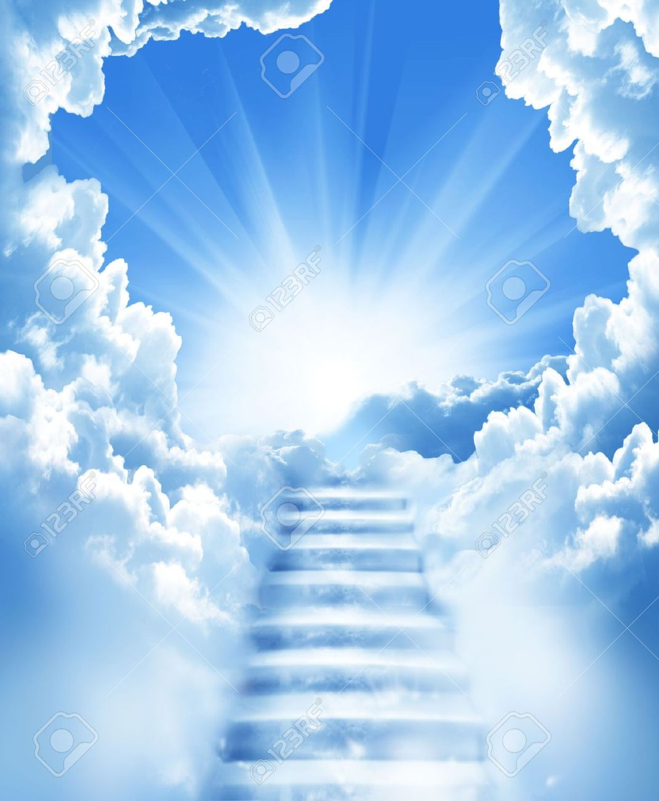
De derde hemel
De eerste hemel
= de wolkenhemel
De tweede hemel
= de sterrenhemel
De derde hemel
= waar Gods woont

Slide 12
De hemel = het paradijs
Jezus belooft aan de moordenaar:
“Ik verzeker je: nog vandaag zul je met
Mij in het paradijs zijn.” (Lukas 23 vers 43)
Jezus belooft aan alle gelovigen:
“Wie overwint zal Ik laten eten
van de levensboom die in Gods
paradijs staat.” (Openbaring 2 vers 7)

Slide 13

Door een
Bijna-Dood-
Ervaring
word je geen
beter christen
dan anderen

Slide 14
Jezus Christus
geef je het
juiste zicht op
de hemel:
Hij staat daar
aan Gods
rechterhand

Slide 15
Bij Paulus staat
niet Gods
onvoorwaardelijke
liefde voorop,
maar zijn
onvoorstelbare
genade

